Slide 1
Presentazione progetto IA Lab
Prolog e Clingo
Gianni Molinari Mattia Bernardi

Slide 2
Prolog

Slide 3
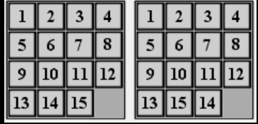
Il progetto di prolog richiedeva di implementare un sistema intelligente in grado di risolvere un problema
abbiamo scelto come problema da risolvere il gioco del 15
Abbiamo una matrice 4x4 con 16 caselle numerate da 0 a 15 e l’obiettivo è quello di ordinare le celle da 1 a 15, con lo 0 nell’ultima cella in basso a destra
Per modificare la configurazione delle celle si può swappare la cella 0 (che realmente sarebbe una cella vuota) con una cella adiacente a nord sud est ovest
Chiaramente se lo 0 si trova su uno dei lati non potrà swappare fuori dalla matrice

Slide 4

La ricerca parte da uno stato iniziale e si ferma non appena riesce a trovare la configurazione corretta che abbiamo indicato come finale(), ritornando gli swap che sono stati fatti per ottenere la configurazione corretta (nord sud est ovest).
NOTA BENE : l’output si legge da destra a sinistra
Output:

Slide 5
Per ragioni di comodità implementativa abbiamo deciso di trasformare la matrice in un vettore di lunghezza 16.
Sempre per ragioni di comodità implementativa abbiamo raggruppato tutte le informazioni che caratterizzano lo stato in un unico fatto s(matrice, swap_fatti_fino_a_quel_punto, profondità albero di ricerca, euristica , X0 , Y0) con X0 e Y0 la posizione della cella 0

Slide 6
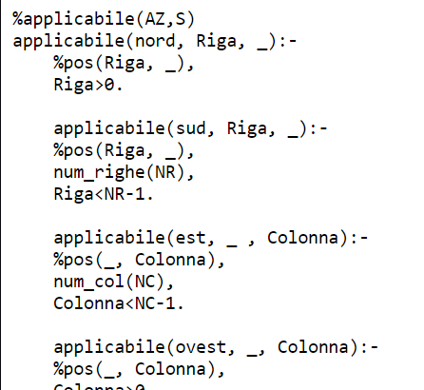
Prima di fare un qualunque swap bisogna verificare che l’azione si possa fare ovvero non si potrà mai swappare verso l’esterno della matrice nel caso in cui lo 0 si trovasse sulla prima o ultima riga/colonna.

Slide 7
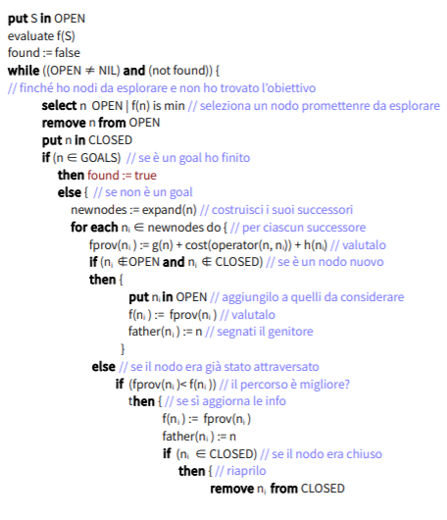
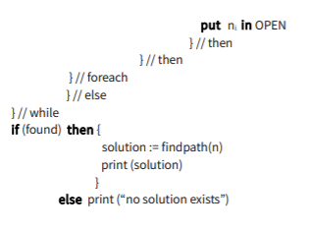
Come algoritmo di ricerca abbiamo deciso di implementare A* un algoritmo con euristica in quanto è stato notato che utilizzare una ricerca blind, come l’algoritmo profondità, comportava un tempo di ricerca troppo elevato non appena la soluzione si trovasse nell’albero di ricerca ad una profondità >1. Al contrario una ricerca con euristica riusciva a raggiungere in maniera più efficiente e mirata la soluzione con una media di circa 3ms.
È stato notato però che se la matrice è totalmente in disordine, e per riordinarlo è richiesto un numero di swap molto elevato anche l’algoritmo A* fatica a trovare la soluzione mettendoci anche tempi >30min
Per A* è stata usata come euristica la distanza di manhattan
Per eseguire il codice caricare i file dominio.pl , ricerca.pl e regole.pl e scrivere a_star_start(P).

Slide 8
Clingo

Slide 9
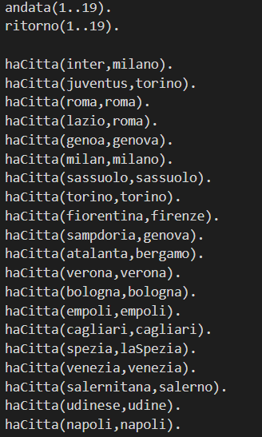
Il progetto di clingo richiedeva la generazione di un calendario per un campionato di calcio composto da 20 squadre e 38 giornate 19 di andata e 19 di ritorno e dovevano essere rispettati dei vincoli per la generazione del calendario
È stato preso come esempio il campionato italiano composto per l’appunto da 20 squadre appartenenti alle rispettive citta

Slide 10
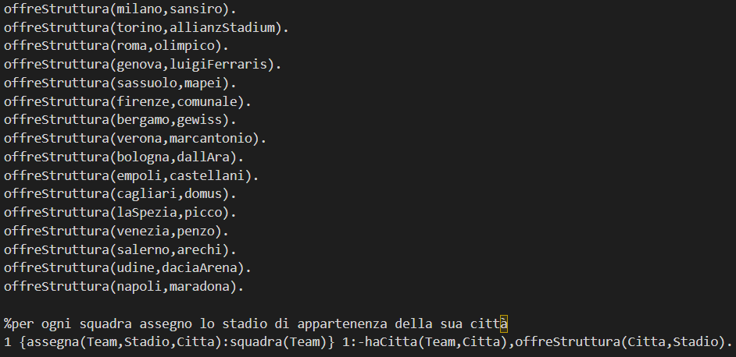
Ogni città offre uno stadio che viene assegnato alla squadra di appartenenza in cui giocherà durante il campionato le partite in casa
Generiamo le partite che saranno 10 per ogni giornata di andata e 10 per ogni giornata di ritorno, andando a specificare che:
non ci possono essere due partite uguali o a campi invertiti nella stessa giornata o in giornate diverse
due squadre della stessa città non possono giocare entrambe in casa durante la medesima giornata di andata o di ritorno perché condividono lo stesso sta

Slide 11
Ulteriori vincoli aggiunti sono stati:
esclusione delle partite simmetriche tra andata e ritorno
esclusione delle partite uguali in giornate diverse e nelle stesse giornate tra andata e ritorno, in modo da garantire che tutte le squadre affrontino due volte tutte le altre squadre
Nel campionato da noi proposto abbiamo inserito 4 squadre facenti riferimento alla stessa città e di conseguenza nel calendario finale abbiamo 4 derby. Nello specifico:
milan-inter
juventus-torino
sampdoria-genoa
roma-lazio

Slide 12
Analisi delle prestazioni
Abbiamo fatto prove differenti per valutare le prestazioni delle soluzioni che ci venivano proposte.
Nello dettaglio abbiamo fatte 3 prove distinte:
un campionato in versione ridotta, composto da 10 squadre e 18 giornate (9 di andata e 9 di ritorno), la soluzione in questo caso ci è stata proposta in meno di 2 secondi nello specifico in 1.891 secondi
una seconda prova è stata fatta con 14 squadre e 26 giornate (13 di andata e 13 di ritorno), la soluzione in questo caso ci è stata proposta dopo circa 15 minuti
la terza e ultima prova è stata condotta con i parametri richiesti ossia 20 squadre e 38 giornate (19 di andata e 19 di ritorno), in questo caso non abbiamo ottenuto nessuna soluzione perché abbiamo interrotto il programma dopo 25 minuti
Nelle due prove che ci hanno fornito una soluzione abbiamo comunque potuto verificare che i vincoli da noi imposti per la creazione del calendario sono stati effettivamente mantenuti.
Di seguito abbiamo messo il calendario proposto come soluzione dopo l’esecuzione della prima prova
Il programma presenta anche una stampa «#show assegna/3.» che mostra l’assegnamento delle squadre ai rispettivi stadi. Per una migliore lettura del calendario è stata commenta ma è possibile farla eseguire.

Slide 13
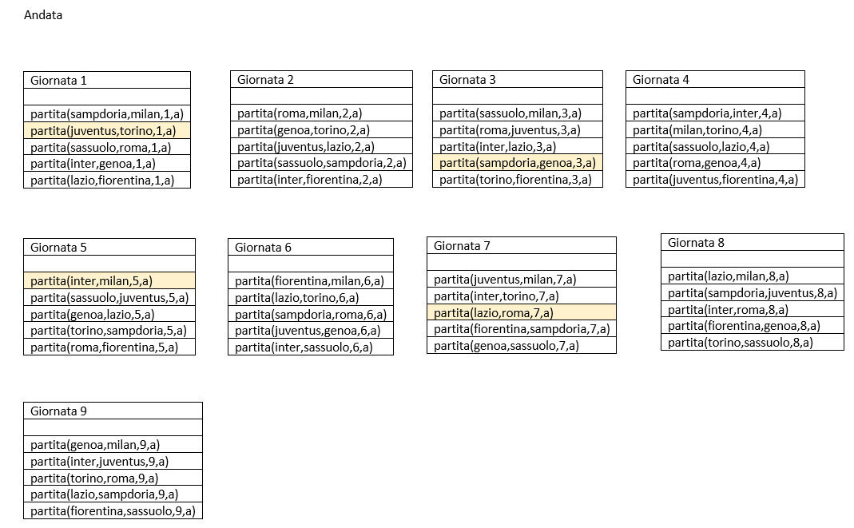

Slide 14
